Slide 1
Предпринимательская среда.

Slide 2
Предпринимательская среда.
Предпринимательская среда – это совокупность объективных и субъективных факторов, оказывающих влияние на создание и функционирование субъектов предпринимательской деятельности и определяющих условия их существования и развития.

Slide 3
Предпринимательская
среда
Внутренняя среда – это совокупность условий функционирования созданной предпринимателем организации.
Внешняя среда – это все процессы, происходящие за пределами созданной предпринимателем организации

Slide 4
Предпринимательская среда
Цель создания
Технология производства
Организационная структура
ВНУТРЕННЯЯ СРЕДА
Штатное расписание
Персонал

Slide 5
Предпринимательская среда
Действующая законодательная
база
Партнёры и связи с ними
ВНЕШНЯЯ
СРЕДА –
Микросреда
Конкуренты
Имидж фирмы
Профсоюзы (при наличии)

Slide 6
Предпринимательская среда
Состояние
экономики государства
Политика
Научно-технические
достижения
ВНЕШНЯЯ
СРЕДА –
Макросреда
Имидж фирмы
Социально-культурные
факторы
Мировой рынок
Природно-географические
факторы

Slide 7
Внешняя
среда
Внутренняя
среда
Результат производства
Рыночный сигнал

Slide 8
Предпринимательская среда.
Результат производства – это результат экономической деятельности предприятия/организации.
Рыночный сигнал – реакция потребителя на товар/услугу/работу

Slide 9
SWOT-анализ
S
Strengths
сильные стороны
W Weaknesses
слабые стороны
O
Opportunities возможности
T
Threats
угрозы (риски)

Slide 10
Конкуренция в предпринимательской среде.
Конкуренция – это экономическое соперничество за более выгодные условия предпринимательской деятельности.

Slide 11
Требования конкуренции
1. Обеспечение соответствующего качества товара, отвечающего потребностям рынка.
2. Экономически обоснованное ценообразование.
3. Высокие темпы обновления продукции.
4. Развитие производственных технологий.

Slide 12
Виды конкуренции
Конкуренция
Совершенная
(свободная)
Несовершенная

Slide 13
Конкуренция в предпринимательской среде.
Совершенная конкуренция – неограниченное число участников конкуренции, абсолютно свободный доступ на рынок и выход из него, абсолютная мобильность любых ресурсов.

Slide 14
Несовершенная конкуренция
Олигополия
Монополистическая конкуренция
Чистая монополия

Slide 15
Несовершенная конкуренция.
Чистая монополия – это такая конкуренция, при которой одна фирма является единственным производителем продукта, не имеющего к тому же близких заменителей.

Slide 16
Несовершенная конкуренция.
Олигополия – это такая конкуренция, при которой относительно малое (в пределах десятка) число фирм господствует на определенном рынке товаров или услуг.

Slide 17
Несовершенная конкуренция.
Монополистическая конкуренция – это такая конкуренция, при которой относительно большое число производителей предлагает похожую, но не идентичную продукцию.

Slide 18
Модель конкуренции Портера.
Для анализа конкурентной ситуации наибольшую популярность приобрела модель конкуренции Портера.
В 1980г. Майкл Портер опубликовал книгу «Конкурентная стратегия», в которой из множества факторов, определяющих конкуренцию в отрасли, были выделены пять. Они составили 5 сил конкуренции.

Slide 19
Модель конкуренции Портера.

Slide 20
Конкурентоспособность товара.
Конкурентоспособность товара – это способность продукции быть привлекательной для покупателя по сравнению с другими изделиями аналогичного вида и назначения.

Slide 21
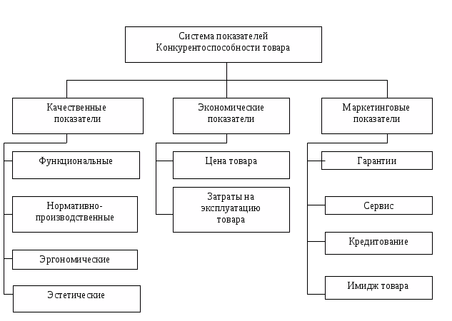
Показатели конкурентоспособности товара

Slide 22
Спасибо за внимание!

